Slide 1

Разработка приложений для

Slide 2


MSDN AA

Slide 3
Microsoft Visual C# 4.0 –
один из самых молодых, полностью объектно-ориентированных и перспективных языков программирования нового поколения

Slide 4
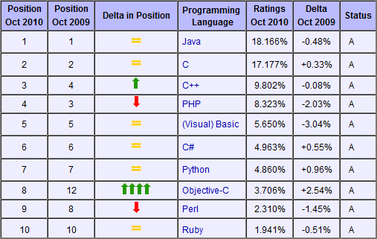

Slide 5
Windows Presentation Foundation (WPF),
Windows Communication Foundation (WCF),
Windows Workflow Foundation (WWF)

Slide 6
ADO .NET,
LINQ,
Entity Framework 2.0,
Microsoft SQL Server 2008

Slide 7


ASP .NET MVC 2.0,
SILVERLIGHT 4.0

Slide 8
4.0
Windows Parallel FX 2010
&
XNA 4.0 Game Studio

Slide 9



Slide 10








Slide 11
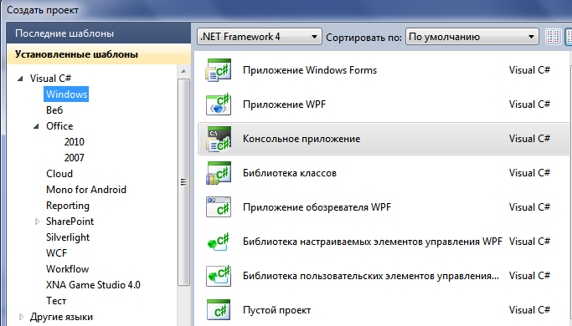

Slide 12
Только студенты нашей кафедры понимают,
что за всеми этими «страшными» словами скрываются новые, полезные и интересные технологии –
технологии БУДУЩЕГО.

Slide 13
Не только Windows единым…

Slide 14


Slide 15
Mono is a software platform designed to allow developers to easily create cross platform applications.
Sponsored by Xamarin, Mono is an open source implementation of Microsoft's .NET Framework.
A growing family of solutions and an active and enthusiastic contributing community is helping position Mono to become the leading choice for development of Linux applications.

Slide 16
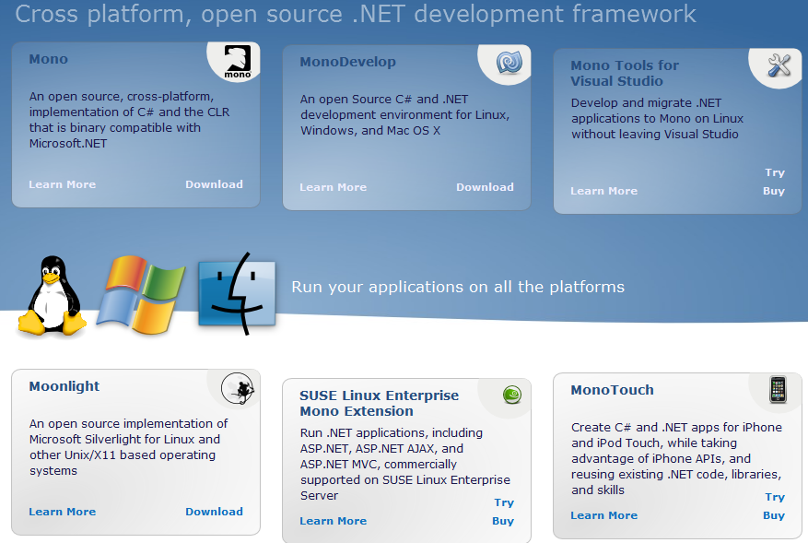

Slide 17




Slide 18


MonoTouch

Slide 19




